Slide 1


Онлайн-образование

Slide 2
Меня хорошо видно && слышно?
Ставьте +, если все хорошо
Напишите в чат, если есть проблемы

Slide 3
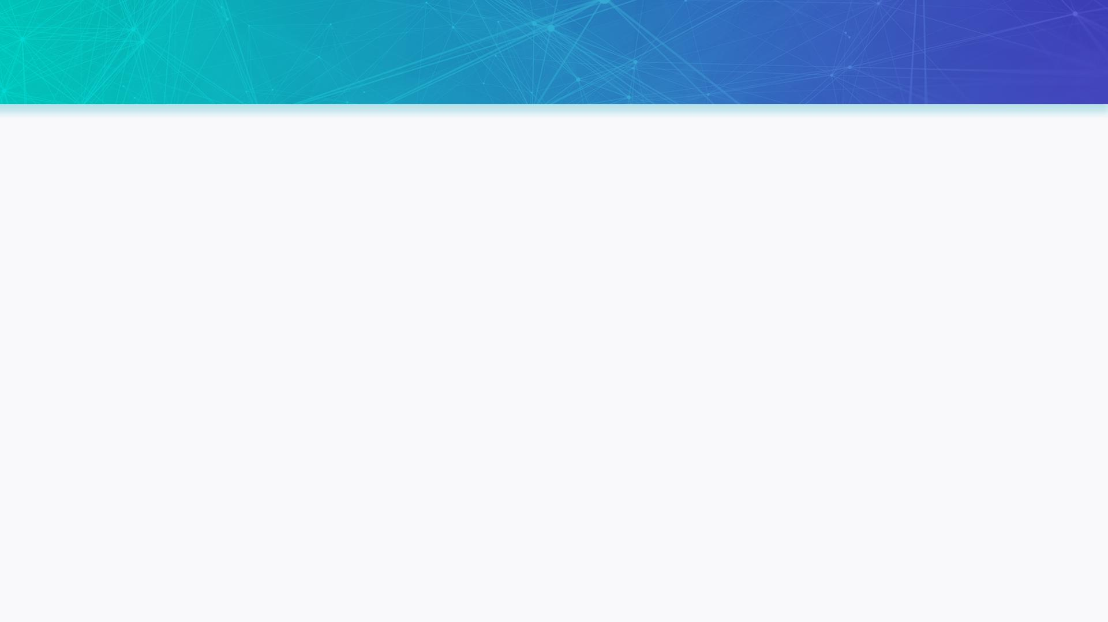

Проверить, идет ли запись!

Slide 4
Citrus Framework: углубленное изучение
Алексей Тараненко

Slide 5
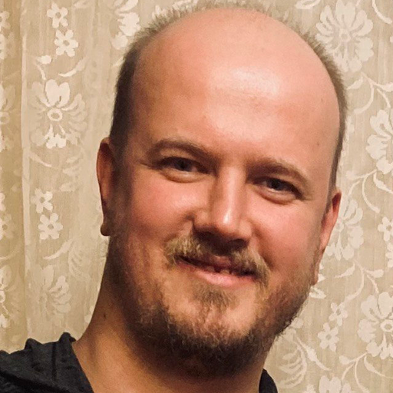
Преподаватель
Добавьте фото
Алексей Тараненко
Специалист в области обеспечения качеством и автоматизации процессов тестирования ПО.
- UX/UI testing
- API testing (BackEnd)
- Web (FrontEnd)
- Mobile

Slide 6




Правила вебинара
Активно участвуем
Задаем вопросы в чат или голосом
Off-topic обсуждаем в Slack
Вопросы вижу в чате, могу ответить не сразу

Slide 7
Цели вебинара
5
Тестирование SOAP
1
Создание параметризованных тестов
3
Создание REST заглушки (mock)
2
Зачем нужен ApplyBehaviour
4
Синхронное и асинхронное взаимодействие

Slide 8
Citrus Framework

Slide 9
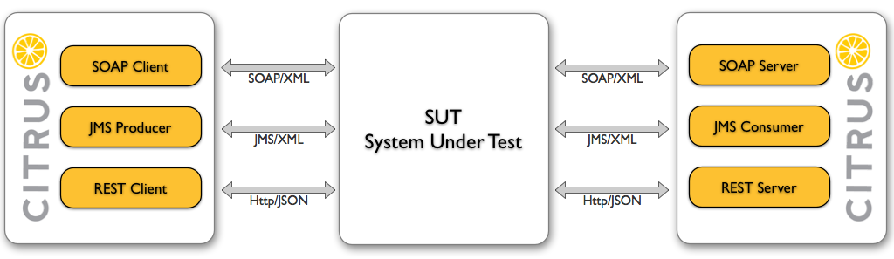
Citrus framework

Slide 10
Citrus framework
Homepage: http://citrusframework.org/
Blog: https://labs.consol.de/tags/citrus/
Latest stable release: 3.2.1 date 06.04.2022

Slide 11
LIVE

Slide 12
Открываем проект Citrus
Открыть проект с прошлого вебинара в среде разработки

Slide 13
Синхронное взаимодействие
Client
SUT
Server(Mock)
Request
Response
Request
Response
Request
Response

Slide 14
Асинхронное взаимодействие
Client
SUT
Server(Mock)
Request
Request
Response
Response

Slide 15
Заполните, пожалуйста,
опрос о занятии по ссылке в чате

Slide 16
Спасибо за внимание! Приходите на следующие вебинары
Алексей Тараненко

